Slide 1

MTÜ POLIS JA PARTNERITE SUVESEMINAR*
25.08.2023 kell 13.00
Kangru tee 17, Vaela küla, Kiili vald, Harjumaa
ROHEPÖÖRE- IDEED JA TEGELIKKUS

Slide 2
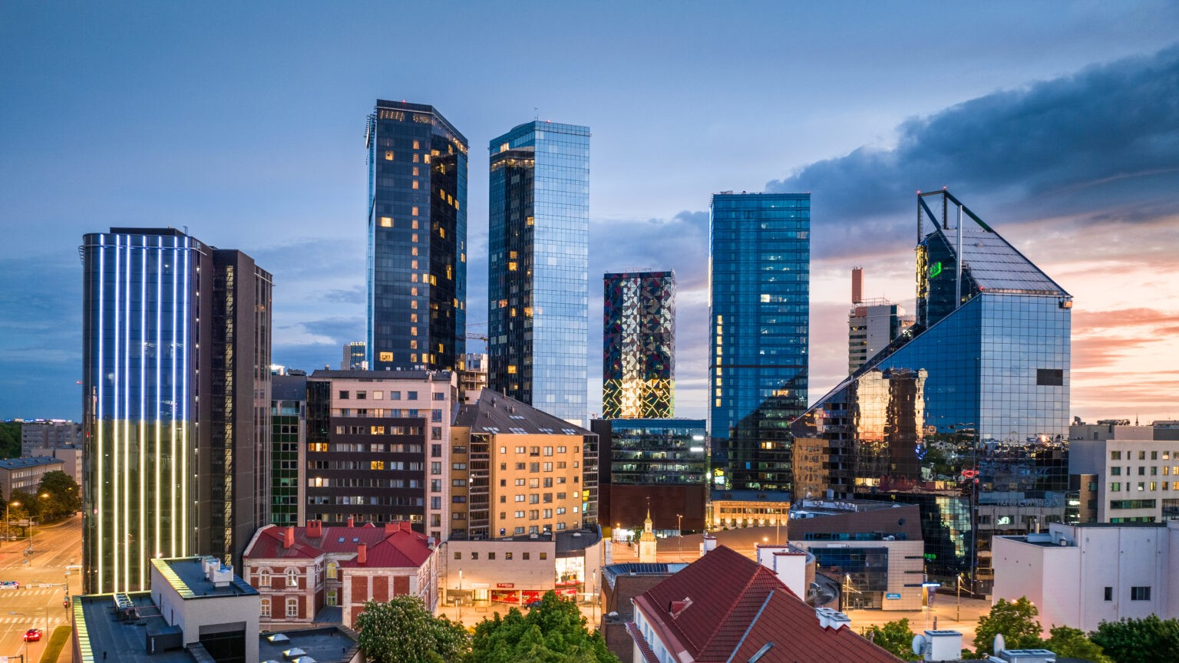
AVASÕNAD
SULEV LÄÄNE, MTÜ Polis president, Tallinna Ülikool
AIMUR LIIVA, Kiili vallavanem
AIVAR KOKK, Riigikogu kohaliku omavalitsuse ja regionaalpoliitika toetusrühma esimees

Slide 3
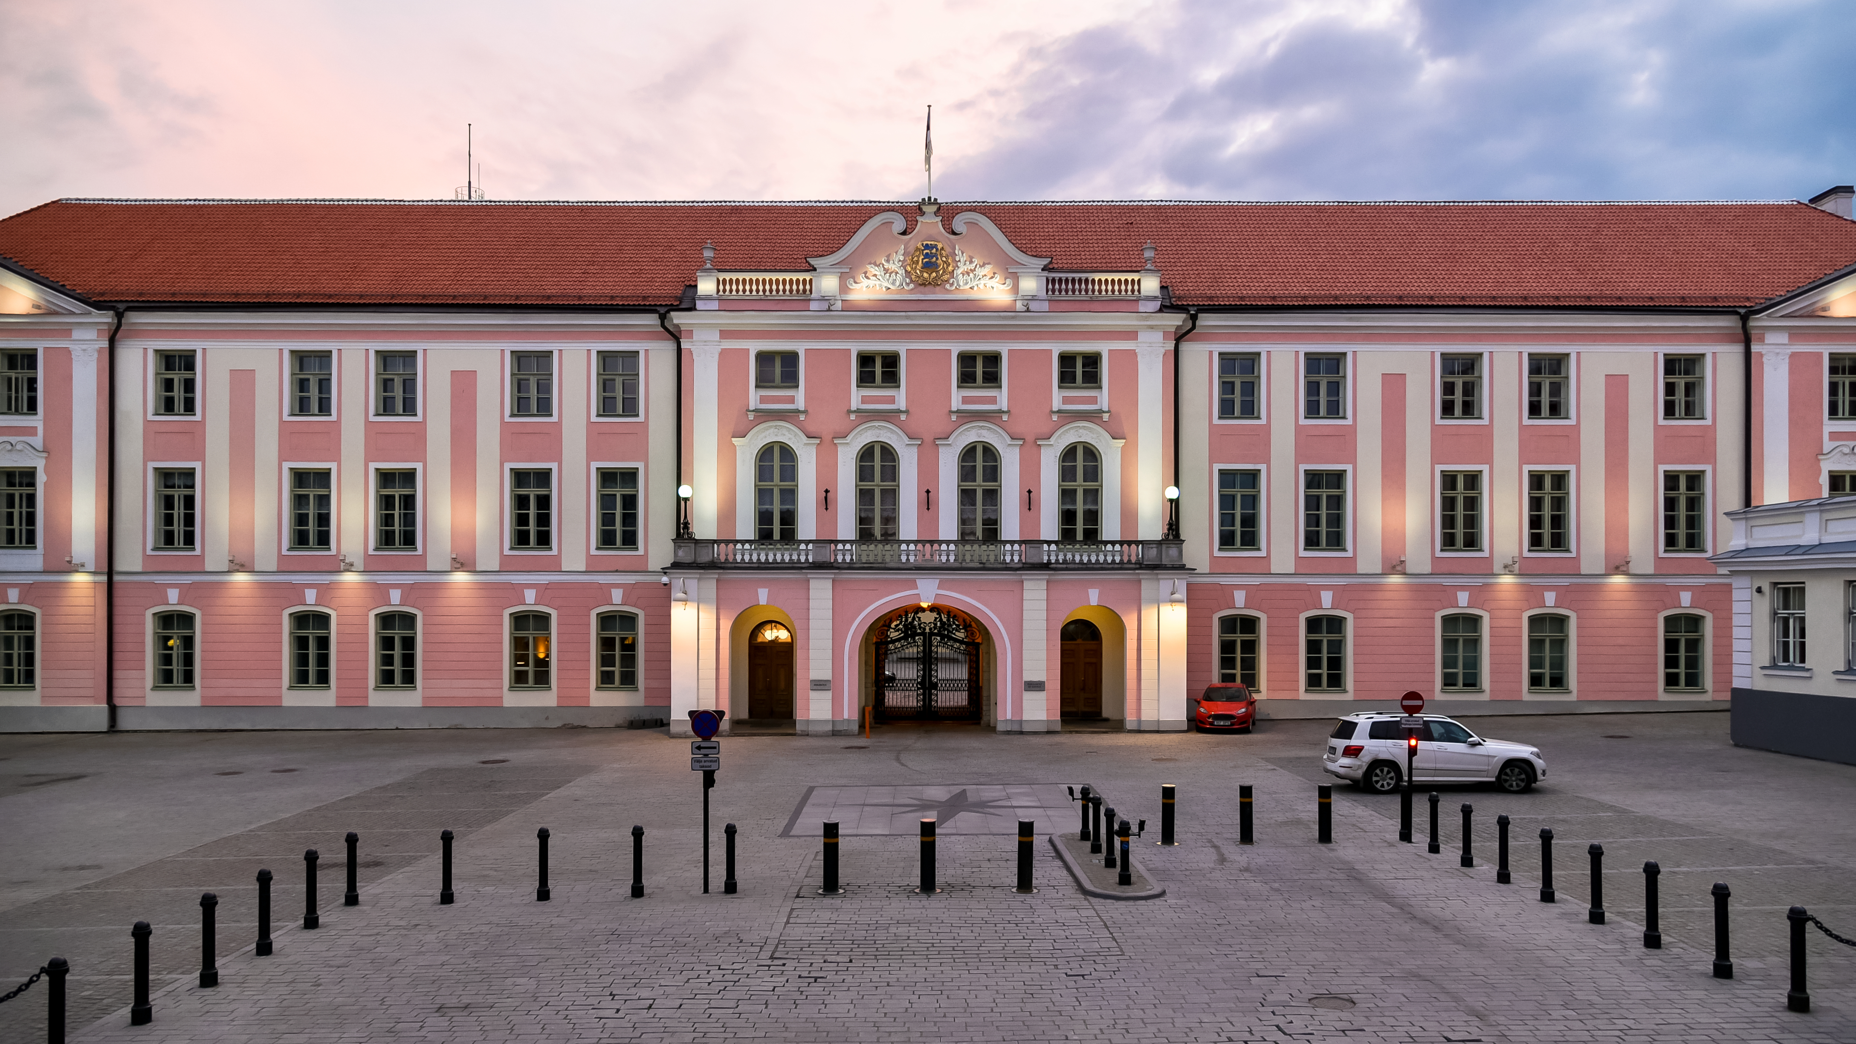
TERVITUSED
PRESIDENT ARNOLD RÜÜTEL
MERJE EINMANN, Kiili vallavolikogu esimees
MARIO KADASTIK, Riigikogu liige, Tallinna Tehnikaülikooli kaasprofessor, roheekspert, Euroopa Tuumauuringute Keskuse (CERN) nõukogu liige
KATRIN NIGLAS, Tallinna Ülikooli teadusprorektor
MADIS SARIK, Rae vallavanem, Harjumaa Omavalitsuste Liidu juhatuse liige, suveseminar 2022 vastuvõtja

Slide 4

MTÜ Polis tänab ja tunnustab (Sulev Lääne, Eve East, Sulev Mäeltsemees)
Kalle Laanet
Helir-Valdor Seeder
Andre Sepp
Toomas Sepp

Slide 5
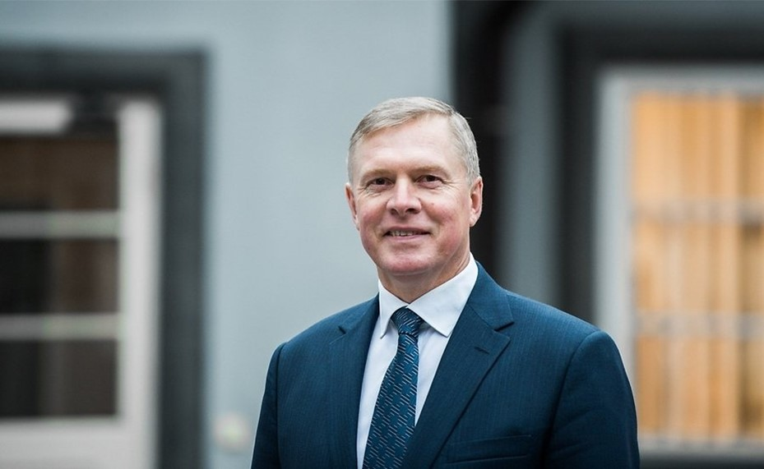
AULIIGE
Kalle Laanet
Justiitsminister

Slide 6
Kalle Laanet sündis 25. septembril 1965. aastal Orissaares. Ta oli 26. jaanuarist 2021 kuni 18. juulini 2022 kaitseminister ja aastatel 2005–2007 siseminister. Alates 17. aprillist 2023 on ta justiitsminister. Ta on kuulunud Riigikogu XI, XII, XIII ja XIV koosseisu ja valiti ka Riigikogu XV koosseisu. Vahemikus 22. märtsist 2018 kuni 4. aprill 2019 oli ta XIII Riigikogu aseesimees.
Kalle Laanetil on ka kohaliku omavalitsuse poliitiku kogemus. 2017. ja 2021. aastatel kohaliku omavalitsuse volikogude valimistel osutus valituks Saaremaa Vallavolikokku.

Slide 7
Tunnustused:
2002 – Politsei teeneteristi kolmas klass;
2005 – Poola Vabariigi Teeneteordeni komandöririst;
2006 – Kotkaristi III klassi teenetemärk;
2022 – Kaitseministeeriumi II klassi teeneterist;
2022 – Eesti mereväe teenetemärgi «Usk ja Tahe» kõrgeim aste – kuldankur.
Kalle Laanet on aktiivselt osalenud koostöös MTÜ Polis eesmärkide saavutamisel, sh korduvalt esinenud ettekannete/tervitustega MTÜ Polis konverentsidel, seminaridel jt taolistel üritustel. Suur on olnud tema osa Omavalitsuspäeva ellukutsumisel ning traditsiooni arendamisel. Kalle Laanet on andnud olulise panuse Eerik-Juhan Truuväli tegevuse jäädvustamisse.

Slide 8
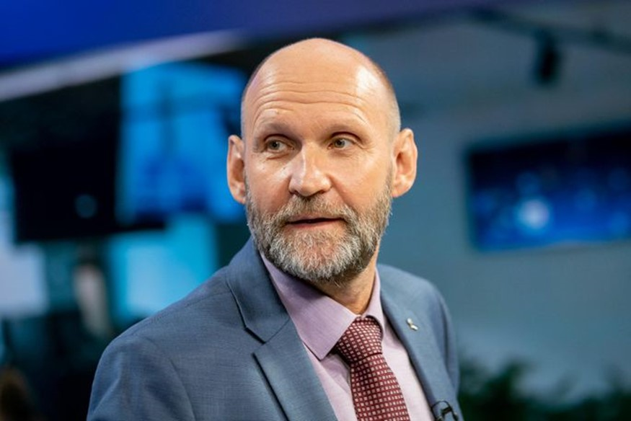
AULIIGE
Helir-Valdor Seeder
Riigikogu liige
Riigikogu ISAMAA Erakond fraktsiooni esimees

Slide 9
Helir-Valdor Seeder sündis 7. septembril 1964. aastal Viljandis. Aastail 1993-2003 oli ta Viljandi maavanem. 2003. aastast on ta olnud Riigikogu liige, kuuludes Riigikogu X, XI, XII, XIII, XIV ja XV koosseisu. Aastail 2007-2017 oli ta Isamaa ja ResPublica volikogu esimees ning aastail 2017–2023 oli ta erakond Isamaa esimees. Alates 2023. aastast on ta Riigikogu Erakond Isamaa fraktsiooni esimees.
Aastail 2019–2021 ning alates 19. juulist 2022 kuni 10. aprillini 2023 oli ta XIV Riigikogu esimene aseesimees. Kahes Vabariigi Valitsuses oli ta põllumajandusminister – alates 5. aprillist 2007 kuni 26. märtsini 2014. H.-V. Seeder on väga tihedalt olnud seotud kohaliku omavalitsusega.
Aastail 1991-1992 oli ta Viljandi Linnavalitsuse majandusnõunik, 1992. aastal Viljandi abilinnapea ja aastail 1992-1993 Viljandi linnapea. Aastail 2017-2021 oli H.-V. Seeder Viljandi Linnavolikogu esimees.

Slide 10
Tunnustused:
2001- Valgetähe III klassi teenetemärk;
2002 – Poola Vabariigi Teeneteordeni suurrist;
2007 – Balti Assamblee medal.
Helir-Valdor Seeder on aktiivselt osalenud koostöös MTÜ Polis eesmärkide saavutamisel, sh korduvalt esinenud ettekannete/tervitustega MTÜ Polis konverentsidel, seminaridel jt taolistel üritustel. Suur on olnud tema osa Omavalitsuspäeva ellukutsumisel ning traditsiooni arendamisel. Helir-Valdor Seeder on andnud olulise panuse Eerik-Juhan Truuväli tegevuse jäädvustamisse.

Slide 11
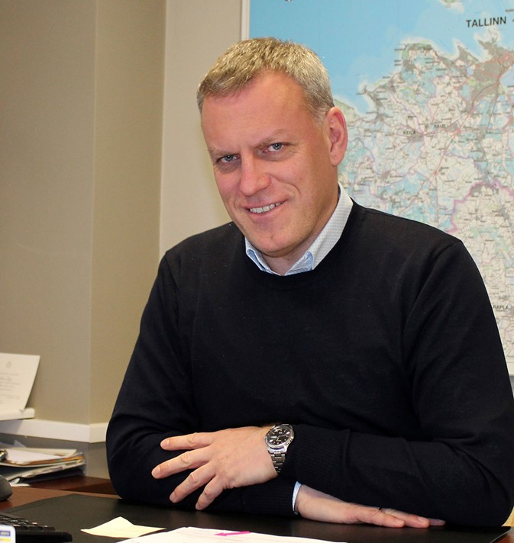
AULIIGE
Andre Sepp
Harjumaa Omavalitsuste Liidu tegevdirektor

Slide 12
Andre Sepp sündis 25. oktoobril 1971. aastal. Andre Sepp oli 6. aprillist 2011 kuni 26. märtsini 2014 XII Riigikogu liige. 18. juunist 2014 oli ta taas Riigikogu liige XII koosseisu volituste lõppemiseni. Andre Sepp on kuulunud ka Riigikogu Põhiseaduse ja väliskomisjoni koosseisu. Aastail 1996 - 1999 oli ta Raasiku Vallavolikogu esimees.
Aastail 1999–2011 oli ta Raasiku vallavanem ja 2002–2007 Harjumaa Omavalitsuste Liidu esimees. 31. oktoobrist 2017 kuni novembrini 2021 oli ta taas Raasiku vallavanem. 2018. aastal valiti Andre Sepp aktsiooni "Sajandi 100 arukülalast" raames toimunud rahvaküsitluse tulemusel saja meeldejäävama arukülalase hulka. A. Sepp on Harjumaa Omavalitsuste Liidu tegevdirektor. Peale selle, on A. Sepp ka Harjumaa Tarbijate Ühistu nõukogu esimees, Harjuma Spordiliidu juhatuse liige ning on juhtinud Eesti Mootorrattaspordi Föderatsiooni 2012 – 2018 a.

Slide 13
Andre Sepp on korduvalt esinenued ettekannete/tervitustega MTÜ Polis konverentsidel, seminaridel jt taolistel üritustel. Suur on olnud tema osa Omavalitsuspäeva ellukutsumisel ning traditsiooni arendamisel, sh Harjumaa Omavalitsuspäeva korraldamisel. Andre Sepp on aktiivselt osalenud regionaalvaldkonna arengus, sh Eesti regionaaltasandi analüüsi koostamisel.
Suure panuse on ta andud kohaliku omavalitsuse täiendusõppe arendamisse. Näiteks on tema aktiivsel toetusel ellu kutsutud kohaliku valitsemise mikrokraadi pilootprojekt.
Andre Seppa on tunnustatud Harjumaa Suure Holmeri auhinnaga.

Slide 14
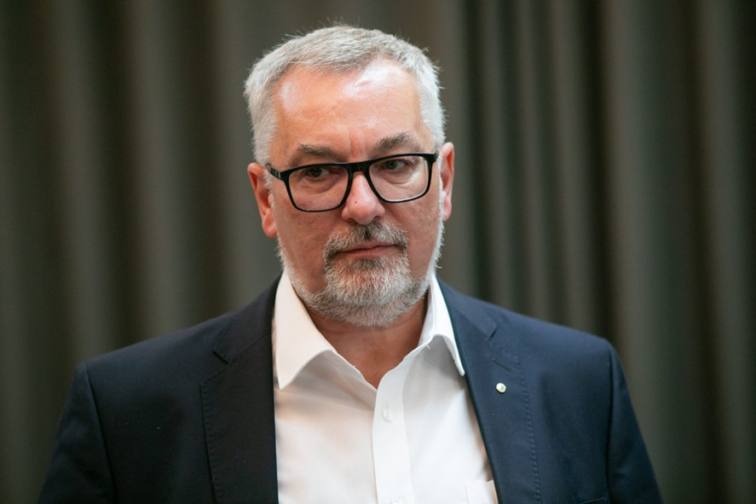
AULIIGE
Toomas Sepp
Eesti Punase Risti asepresident

Slide 15
Toomas Sepp sündis 17. septembril 1959. aastal Tartus. Suur osa tema elutööst on seotud Tallinna linnaga ja ka laiemalt kohaliku omavalitsusega. Toomas Sepp alustas tööd Tallinna Linnakantseleis 1990. aastal linna elamunõunikuna. Tallinna linnasekretärina oli ta teenistuses alates aprillist 1992. Sellel ametikohal töötas ta suurte muudatuste perioodil tähelepanuväärsed 28 aastat 1992-2020. Linnasekretäri ametist lahkus ta 31. augustil 2020. aastal ja valiti seejärel Tallinna linna ombudsmaniks. Ta on Eesti Punase Risti asepresident kui ka Eesti Puuetega Inimeste Fondi nõukogu esimees.
Ta on osalenud kohaliku omavalitsuse paljude seaduseelnõude töögruppides. On andnud suure panuse Tallinna linna õigusaktide, sh linna põhimääruse väljatöötamisse, mis on olnud eeskujuks meie teistele valdadele ja linnadele. Aktiivselt ja tulemuslikult arendas ta Tallinna linna rahvusvahelisi suhteid, on korraldanud Tallinnas mitmeid olulisi ja suuri rahvusvahelisi konverentse pealinna juhtimise teemadel. Ta on andnud väljapaistva panuse Valdade ja Linnade Päevade läbiviimisse.

Slide 16
Toomas Sepp on korduvalt esinenud ettekannete/tervitustega MTÜ Polis konverentsidel, seminaridel jt taolistel üritustel. Suur on olnud tema osa Omavalitsuspäeva ellukutsumisel ning traditsiooni arendamisel. Suure panuse on ta andud kohaliku omavalitsuse täiendusõppe arendamisse.
Tunnustused:
Eesti Punase Risti III klassi teenetemärk
Eesti Linnade ja Valdade Liidu teenetemärk
Tallinna teenetemärk
Harju Maakonna teenetemärk
Eesti Linnade Liidu tänuplaat
Eesti Juristide Liidu auliige

Slide 17

ÜMARLAUD: ROHEPÖÖRE – IDEED JA TEGELIKKUS
MODERAATORID:
Aivar Kokk, Riigikogu kohaliku omavalitsuse ja regionaalpoliitika toetusrühma esimees
Rivo Noorkõiv, Geomedia OÜ juhatuse esimees

Slide 18
ANDRES METSOJA
Riigikogu keskkonnakomisjoni aseesimees, Pärnu Linnavolikogu esimees
ROHEPÖÖRE – RIIGI JA KOHALIKU OMAVALITSUSE ÜHISTEGEVUSE VÄLJAKUTSED, KOHALIK OMAVALISUS KUI ROHEPÖÖRDE VEDAJA

Slide 19
KRISTI KLAAS riigi rohepoliitika koordinaator
KLIIMAMINISTEERIUM JA ROHEPÖÖRE: KOOSTÖÖ MINISTEERIUMIDE NING KOHALIKE OMAVALITSUSTEGA

Slide 20
AIMUR LIIVA
Kiili vallavanem
ROHELINE KIILI VALD

Slide 21
EVE EAST
Toila vallavanem, Ida-Virumaa Omavalitsuste Liidu juhatuse esimees
ROHEPÖÖRE JA ARENGUTEST IDA-VIRUMAAL

Slide 22
ULF JOHANSSON
SWECO peaekspert sh linna säästik areng
ROHEPÖÖRE JA ROOTSI: KAS VAJALIK UUS VALITSEMISE MUDEL?

Slide 23
MARIO KADASTIK
Riigikogu liige, Tallinna Tehnikaülikooli kaasprofessor
ROHEPÖÖRE JA TRANSPORT

Slide 24
AGNE ARUVÄLI Kliimaministeeriumi veeosakonna nõunik¸ Tallinna Ülikooli magistrant
ROHEPÖÖRE JA VEERESSURSS – AVALIKU VÕIMU VÄLJAKUTSED

Slide 25
ALLAN NIIDU
TalTechi professor
ROHETEHNOLOOGIATE TRENDIDEST JA MÄÄRAMATUSTEST

Slide 26

DISKUSSIOON

Slide 27

KOHVIPAUS

Slide 28
EESTI VIII OMAVALITSUSPÄEV RAE VALLAS JA SELLE ETTEVALMISTAMISEST
Madis Sarik, Aivar Kokk, Sulev Lääne, Katrin Niglas, Veikko Luhalaid, Jan Trei, Peeter Normak, Leif Kalev, Sirje Ludvig, Tanel Tammela, Rivo Noorkõiv, Mikk Lõhmus, Aare Kruuser, jt

Slide 29
HARJUMAA III OMAVALITSUSPÄEVA ETTEVALMISTAMISEST HARKU VALLAS JA SELLEGA SEONDUVAST
Katrin Krause, Sulev Lääne, Andre Sepp, Tiia Õun, Indrek Grauberg, Marika Saar, Aare Kruuser jt

Slide 30
KATRIN KRAUSE
Harku vallavanem
TERE TULEMAST SUVESEMINARILE 2024;
SUVESEMINARI LÕPETAMINE

Slide 31
TÄNAME TEID VÄGA SISUKA KOOSTÖÖ EEST!

